Slide 1

Vysoká škola technická a ekonomická v Českých Budějovicích
Ústav technicko- technologický
Optimalizace materiálových toků a zpracování
vratného materiálu ve zvolené firmě
Autor: David Pokorný
Vedoucí práce: Ing. Ján Majerník, Ph.D.
Oponent: Ing. Karková , Ph.D.
ČERVEN 2020
Notes:
v

Slide 2
Motivace a důvody k řešení daného problému
❖ Zájem o danou problematiku
❖ Poznání daného podniku
❖ Být přínosem pro firmu
❖ Aplikovatelnost v praxi

Slide 3
Cíl práce
Cílem práce je optimalizovat materiálový tok a zpracování vratného materiálu s ohledem na snížení ekonomicko-ekologického zatížení firmy.

Slide 4
Obsah
Představení firmy
Technologie vstřikování
Polymery
Recyklace plastového odpadu
Aplikační část
Návrh na zlepšení
Kalkulace
Dosažené výsledky
Zhodnocení návratnosti investice
Závěr

Slide 5
Představení firmy Yanfeng Czechia Automotive Interior Systems s.r.o.
Výroba palubních a přístrojových desek, dveřních panelů a podlahových a stropních konzol pro automobilový průmysl
V současnosti zaměstnává více než 33 000 lidí v 20 zemích po celém světě
Divize, která nabízí celý proces výroby

Slide 6
Technologie vstřikování
Vstřikovací stroje
Vstřikovací formy
Fáze vstřikovacího cyklu

Slide 7
Polymery
Základní rozdělení polymerů
Základní rozdělení plastů vhodných pro vstřikování
Vlastnosti plastů
Přísady formulující zpracovatelnost tavenin

Slide 8
Recyklace plastového odpadu
Druhy recyklací
Zařízení pro materiálovou recyklaci
Chemická recyklace
Energetická recyklace

Slide 9
Aplikační část
Výzkumný problém
Analýza současného stavu
Návrh na zlepšení současného stavu
Kalkulace úspor vzniklých recyklací vtoků
Dosažené výsledky

Slide 10
Výzkumný problém
Jaký je současný stav vybavení na recyklaci materiálu ve firmě?
Jaké vybavení by dokázalo optimalizovat materiálový tok a zpracovat vratný materiál?
Jaká bude celková úspora materiálu?
Jaká bude návratnost investice a příjem plynoucí z investice?

Slide 11
Metodika práce
Analýza současného vybavení ve společnosti
Pozorování
Průzkum trhu
Návrh na zlepšení současného stavu
Kalkulace
Doba návratnosti
Diskuze výsledků

Slide 12
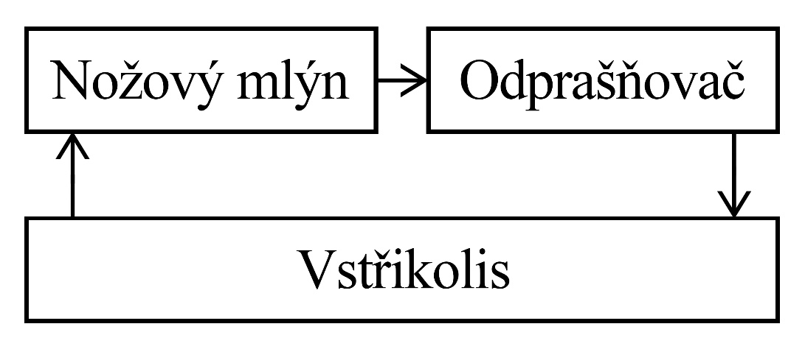
Návrh na zlepšení
Návrh na drcení technologického materiálu ve formě vtoků v cyklické soustavě v průběhu výroby
Návrh na vybavení pro drcení malých vtoků v cyklické soustavě
Při každém výrobním cyklu vzniká odpad ve formě vtoků
Schéma cyklické soustavy pro drcení malých vtoků
Investice do zařízení
Zařízení | cena
mlýn | 5 000 €
odprašovací zařízení | 3 000 €
el. Nasavač | 3 000 €
potrubí | 500 €
připojení | 300 €
instalace zařízení | 500 €
celkem | 12 300 €

Slide 13
Návrh na zlepšení
Kalkulace jsme implementovali na vstřikolis IMM006, na kterém se vyrábějí dva typy dílů
IP LOWER- 50% produkce výroby, vznikají dva vtoky, jeden vtok váží 10g
OUTER LIT- 50% produkce výroby, vzniká jeden vtok
Cena 1 kg materiálu je 0,76 eur
Uvažujeme, že firma Yanfeng v zastoupení české republiky má 240 pracovních dní v roce
IMM006
díl | materiál | čas cyklu (s) | hmotnost (g)
IP lower | Finalloy SLV-67 | 52 ± 2 | 563
outer lit | Finalloy SLV-67 | 45± 2 | 530

Slide 14
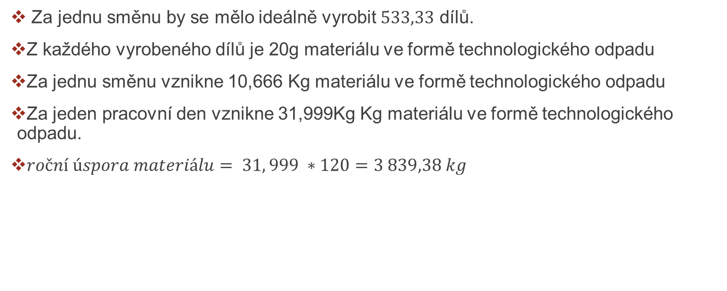
Kalkulace pro IP LOWER
Za jednu směnu by se mělo ideálně vyrobit $533,33$ dílů.
Z každého vyrobeného dílů je 20g materiálu ve formě technologického odpadu
Za jednu směnu vznikne 10,666 Kg materiálu ve formě technologického odpadu
Za jeden pracovní den vznikne 31,999Kg Kg materiálu ve formě technologického odpadu.
$roční úspora materiálu= 31, 999 ∗120=3 839,38 kg$

Slide 15
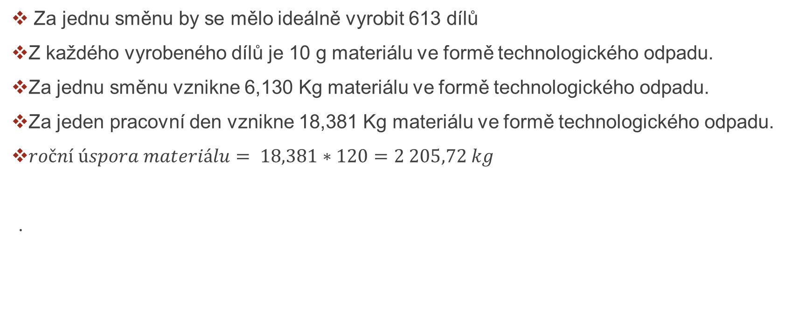
Kalkulace pro OUTER LIT
Za jednu směnu by se mělo ideálně vyrobit 613 dílů
Z každého vyrobeného dílů je 10 g materiálu ve formě technologického odpadu.
Za jednu směnu vznikne 6,130 Kg materiálu ve formě technologického odpadu.
Za jeden pracovní den vznikne 18,381 Kg materiálu ve formě technologického odpadu.
$roční úspora materiálu= 18,381∗120=2 205,72 kg$
.

Slide 16
Dosažené výsledky
Celkem za jeden rok společnost recyklací vtoků v cyklické uzavřené soustavě pří stálém provozu na vstřikovacím stroji IMM006 ušetří 6 045,1 kg
Cena za 1kg materiálu je 0,76 eur
Za rok by firma ušetřila materiál v hodnotě 4 594,28 eur

Slide 17
Zhodnocení návratnosti investice
Celková investice do zařízení na cyklickou recyklaci vtoků implementovanou na vstřikolis IMM006 je 12 300 €
Drcením malých vtoků v cyklické soustavě by firma ušetřila za jeden rok materiál v hodnotě 4 594,28 eur za jeden rok
Investice by se tedy vrátila za méně než tři roky

Slide 18
Závěr
V praktické části se zabývám vybavením, které firma používá na recyklaci nežádoucích dílů a vtoků
Ve firmě v současnosti není zařízení, které by bylo schopno drtit malé vtoky a zpět je zpracovat do výroby
Vybavení, které jsem navrhnul by dokázalo optimalizovat materiálový tok a zpětné zpracování vratného materiálu

Slide 19
Děkuji za pozornost

Slide 20
Otázky oponenta
Jak jste došel k výsledku hmotnosti technologického odpadu za směnu v kg, když jste používal ve vzorci hodnoty v gramech?
Jak jste došel k závěru že úspora materiálu je to samé jako hodnota hmotností technologického odpadu za 3 směny?
Podnik je schopen odpad recyklovat na 100% aniž by přidal nový materiál? Nesnižuje využití čistého recyklátu kvalitu vyrobeného dílu?
Jak jste došel k hodnotě ”120” ve vzorci roční úspory materiálu a co daná hodnota znamená?

